Slide 1

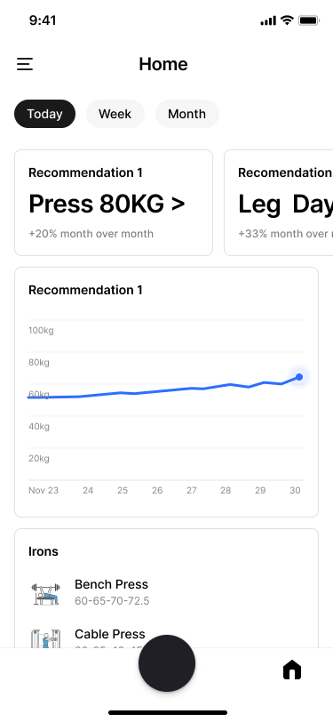
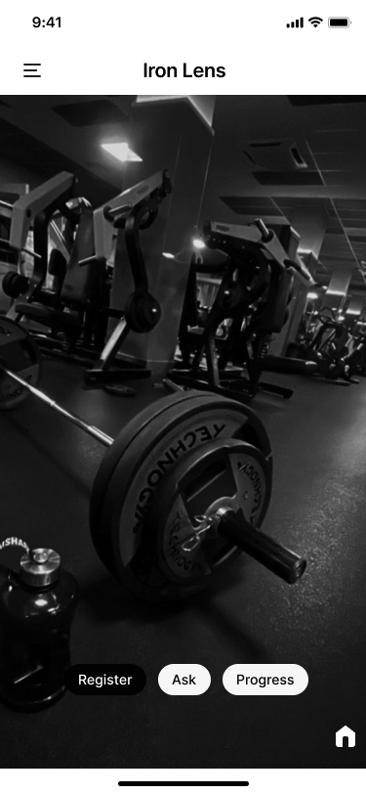
IronLens
Daniel Aceituno
Fabian Alarcon
CASPTONE
V005
CAPSTONE
Duoc UC
2026

Slide 2
Que problema abordamos
Muchas aplicaciones de entrenamiento no se adaptan al equipamiento real disponible ni al nivel del usuario. Además, muchas personas no saben cómo usar correctamente las máquinas del gimnasio ni cómo registrar su progreso de forma simple.
IronLens busca resolver esa necesidad con una app móvil que apoye el entrenamiento de manera más personalizada y fácil de usar.
CAPSTONE
Duoc UC
2026

Slide 3
Solucion
IronLens es una aplicación móvil de entrenamiento personal con apoyo de inteligencia artificial.
La app permitirá:
1
2
3
Reconocer máquinas de gimnasio por fotografía
Reconocerá la máquina agregandola al registro de usuario de compendio disponible
Registrar repeticiones, series y peso
Registrará de forma eficiente las repeticiones de cada máquina que utiliza en un dia
Generar rutinas personalizadas
For each value, describe how it makes your company desirable as a business partner.
CAPSTONE
Duoc UC
2026

Slide 4
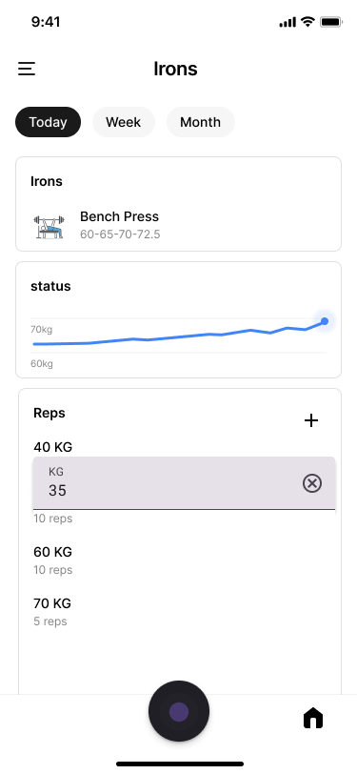
Objetivo general
Desarrollar una aplicación móvil que entregue rutinas de entrenamiento personalizadas y permita reconocer máquinas de gimnasio, registrar el rendimiento del usuario y visualizar su progreso.
CAPSTONE
Quarter Month
Year

Slide 5
Objetivos especificos
1
Reconocer máquinas de gimnasio mediante fotografía.
2
Permitir registrar repeticiones, series y peso.
3
Mostrar la rutina activa de forma clara.
4
Guardar el historial de entrenamientos del usuario.
5
Generar rutinas personalizadas según el nivel y equipamiento disponible.
CAPSTONE
Duoc UC
2026

Slide 6
Alcance del proyecto
1
2
3
4
5
Reconocimiento de máquina
Registro de ejercicios
Generación de rutina
Historial de entrenamiento
Extras
Permitirá el reconocimiento a través de inteligencia artificial
Ligado al reconocimiento de maquin permitiremos anotar progreso del ejercicio
Se generará rutinas en base a las máquina disponibles
El usuario podrá acceder a su historial y ver gráficas de mejor
Según la prioridad se evaluaran mejoras en la plataforma
Date
CAPSTONE
Duoc UC
2026

Slide 7
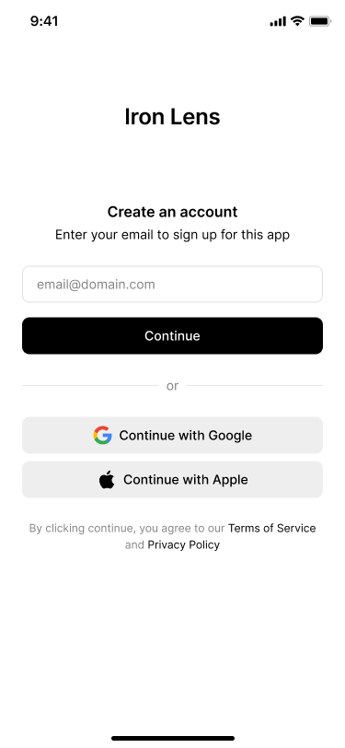
CAPSTONE
Duoc UC
2026

Slide 8
Stack Tecnologico
1
2
3
4
Flutter
SupaBase
Fast API
Modelos IA
Cómo “database as a service” tenemos la opción de usar SupaBase con PostgreSQL
Para infraestructura en back-end
Detección y mejora de rutinas
Para una portabilidad y desarrollo fluido
CAPSTONE
Duoc UC
2026

Slide 9
Cierre
CAPSTONE
Duoc UC
2026

